Slide 1
Problemi v Družini

Slide 2
V sodobnem času se družine soočajo z različnimi problemi, kot so alkohol,nasilje,mamila in razlikovanje med otroci. Če odrasla oseba popije preveč alkohola,lahko dela napake,ki jih kasneje obžaluje. Iz alkoholizma to vodi v nasilje. Kasneje pa v mamila in neko odvisnost. Nič drugače pa ni pri razlikovanju. Mogoče oče pričakuje fanta, ampak rodi se deklica.To razočaranje se lahko kaže v vzgoji otrok.

Slide 3
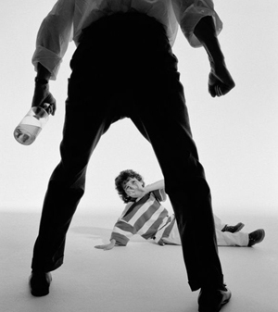
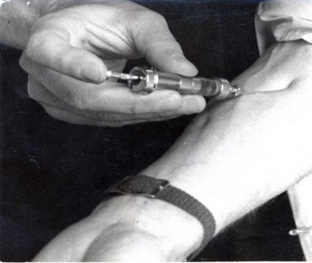

Slide 4
Če se zakonca razvežeta, otroka dodelijo enemu od staršev. Sodnik upošteva tudi željo otrok. Vsak od staršev pa ima obvezo do otroka, tudi če sta ločena. Plačevati mora stroške za šolo,vrtec oz. po dogovoru. Naša država ima tudi centre za socialno delo,ki svetuje družinam, jim nudi denarno pomoč ali kaj drugega. Nobena oseba pa se ne sme vmešavati v zasebno življenje. To je kršenje človekovih pravic.

